Slide 1
Ergebnisse Data Science Team 6
Einführung in Data Science und maschinelles Lernen mit R
Tammo Zimmermann, Dirk Brockhausen, Christiane Laging und Franziska Paul
09.06.2020

Slide 2
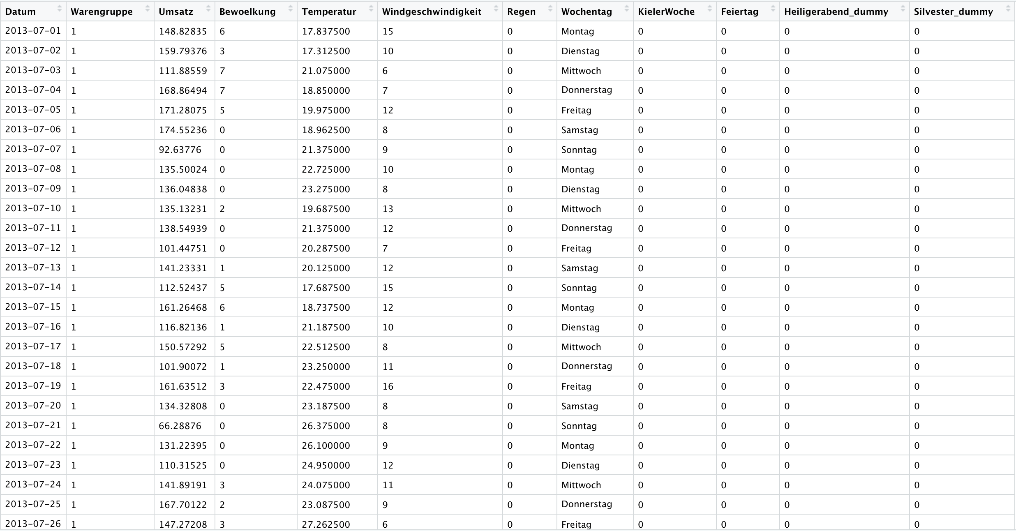
Der Datensatz

Slide 3
Zusätzlich eingebaute Variablen
Wetter
Windgeschwindigkeit
Bewölkung
Regen
Temperatur
Monatliche Temperaturabweichung
Kieler Woche
Feiertage
Heiligabend und Silvester als speziellen Feiertag

Slide 4
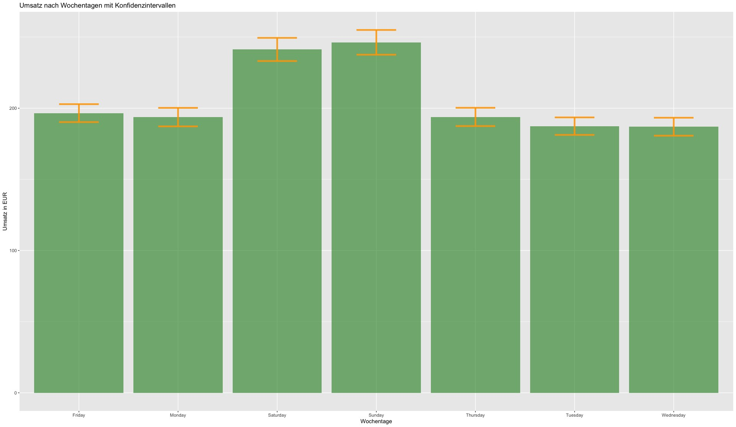
Durchschnittlicher Umsatz der Warengruppen je Wochentag
Umsatz nach Wochentagen mit Konfidenzintervallen
Umsatz in Euro
Wochentage

Slide 5
Durchschnittlicher Umsatz der Warengruppen

Slide 6
Durchschnittlicher Umsatz der Warengruppen bei Regen

Slide 7
svm-Modell
as.factor(KielerWoche)+ (as.factor(Wetter) + Temperatur + as.Date(Datum) + +as.factor(Feiertag_Ja)+ as.factor(Wochentag)+T_Abweichung) *as.factor(Warengruppe)

Slide 8
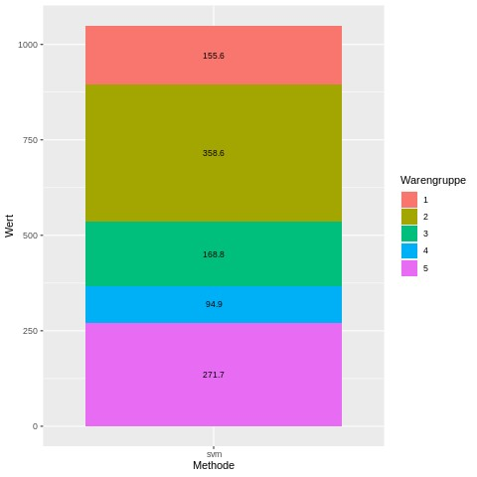
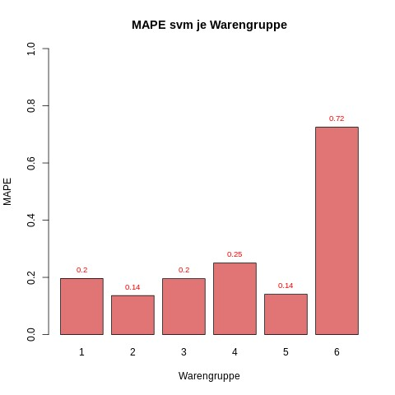
Support Vector Machine – Schätzung für den 04.06.2019

Slide 9
Schätzung für den 04.06.2019 mit Hilfe des neuronalen Netzes
Eingebaute Variablen:
Temperatur Warengruppe Wochentag Regen
Separate Berechnung der einzelnen Warengruppen
Warengruppe | MAPE | Vorhergesagter Umsatz in EUR
1 | 29,07% | 123
2 | 31,15% | 408
3 | 50,05% | 172
4 | 26,65% | 68
5 | 22,00% | 211
6 | 54,58% | 46

Slide 10
Schätzung für den 04.06.2019 mit Hilfe des neuronalen Netzes
Eingebaute Variablen:
Temperatur Warengruppe Wochentag Regen
Berechnung aller Warengruppen
Warengruppe | MAPE | Vorhergesagter Umsatz in EUR
1 | 78,48% | 216
2 | 78,48% | 229
3 | 78,48% | 218
4 | 78,48% | 190
5 | 78,48% | 191
6 | 78,48% | 166

